Slide 1
Животные на защите Родины
во время ВОВ

Slide 2
Если животные внесли значительный вклад в борьбе с фашизмом,
то их можно назвать героями, то мы (люди) должны об этом помнить.
Не многие из нас знают о животных – героях, спасших сотни тысяч человеческих жизней. Эти люди остались в живых только благодаря отличной работе животных и их беспрекословному исполнению своего долга – помогать человеку в любой ситуации, даже если она будет стоить им жизни. Лошади и голуби, слоны и верблюды, ослы, кошки, дельфины, собаки…Они совершали подвиги, не зная этого. Они просто делали то, чему их научили люди и погибали как настоящие защитники

Slide 3
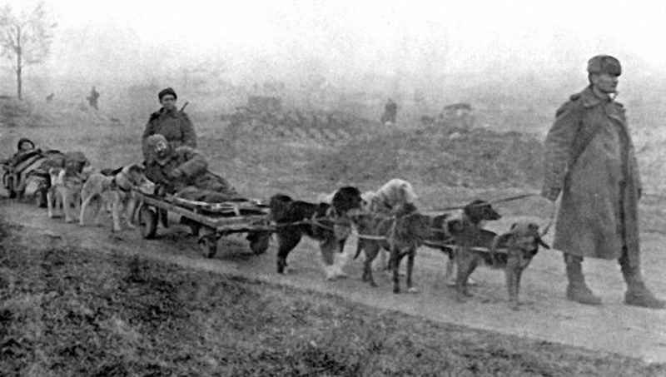
Участниками Великой Отечественной войны были разные животные.
Одни из них:
Собаки – герои Великой Отечественной войны
Наши собаки несли самую разную службу, были:
- ездовые собаки, подвозившие на небольших телегах боеприпасы и увозившие на них же раненых солдат. За годы войны ими было вывезено с линии огня около 700 тысяч раненых и доставлено около 3500 тонн боеприпасов

Slide 4
- собаки-связисты, доставлявшие важные поручения и донесения через самое пекло боевых действий. За годы войны ими было передано более 120 тысяч подобных поручений

Slide 5
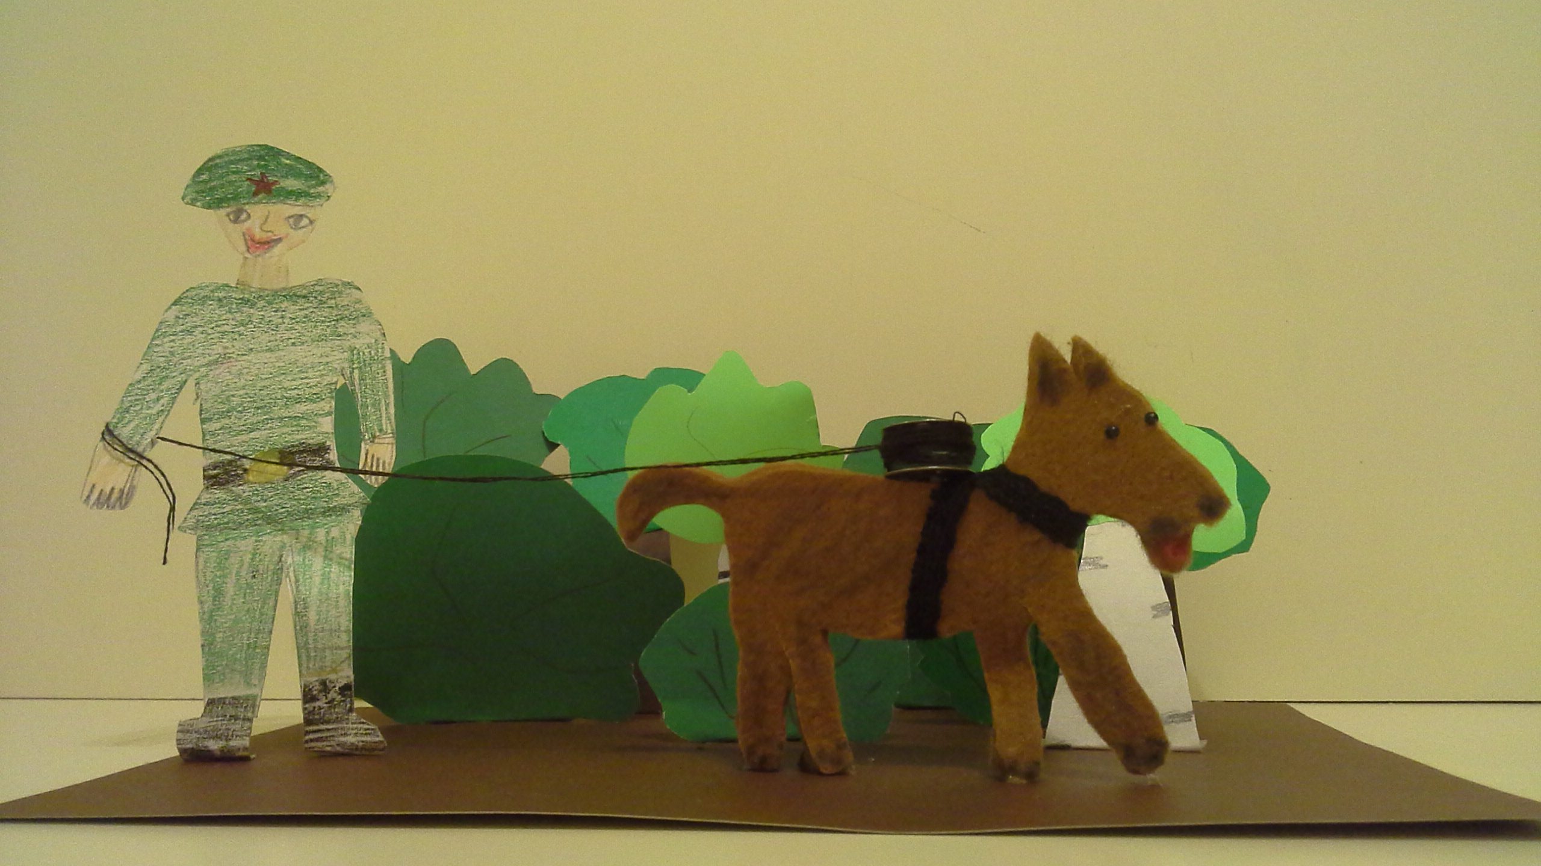
Даша Берестова
Работа посвящена собакам-связистам, которые помогали прокладывать телефонный кабель там, где солдаты не могли это делать. А также передавали депеши, донесения в самых сложных условия.
Одной из самых известных собак-связистов во время Великой Отечественной войны стал пёс Бульба, который передал более 1500 депеш и проложил десятки километров телефонного кабеля.

Slide 6
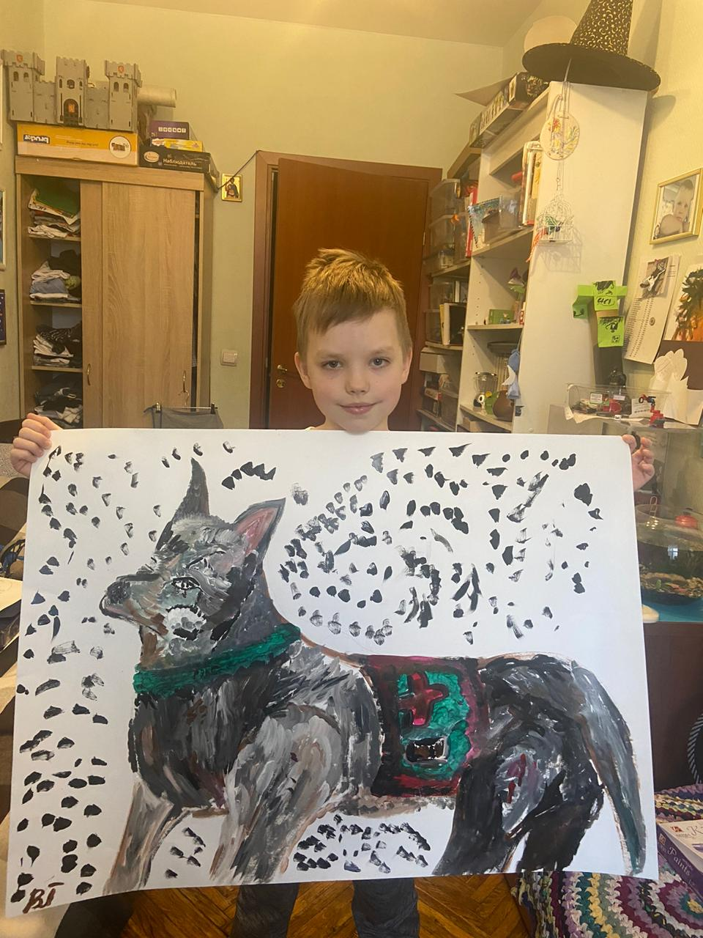
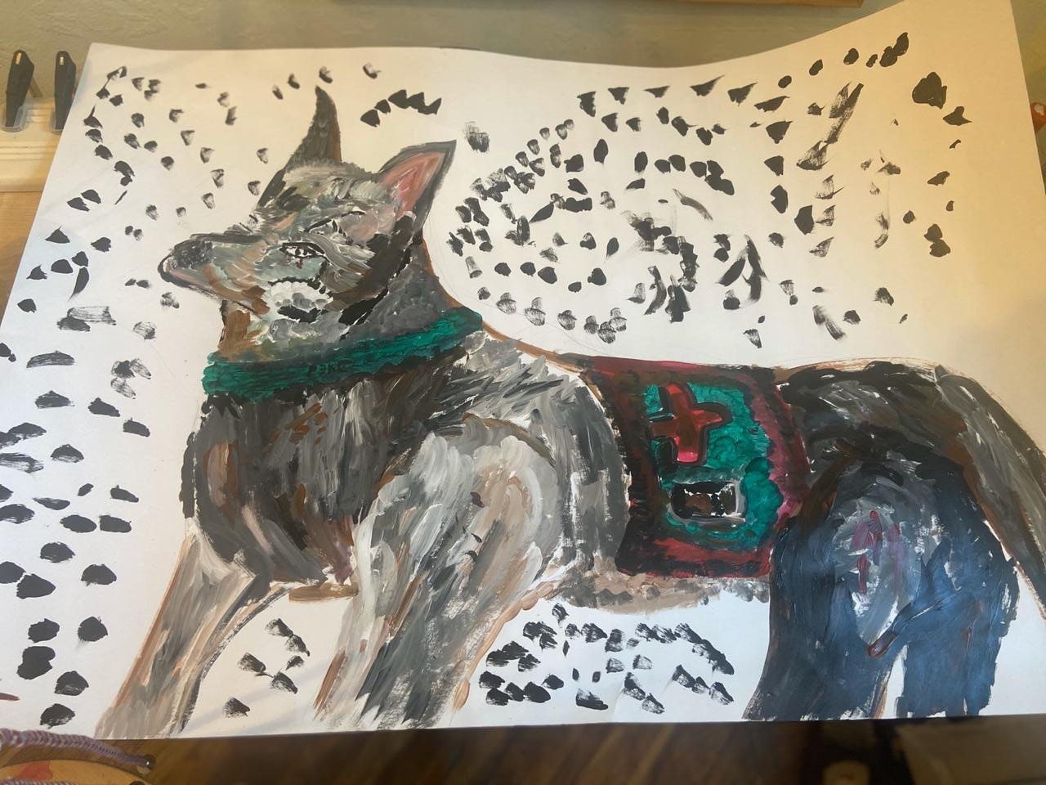
- собаки-санитары отыскивали в лесах и болотах наших раненых бойцов и приводили к ним медпомощь. К тому же они таскали на себе небольшие рюкзачки со всеми необходимыми медикаментами для оказания ПМП;
Виктор Гранев

Slide 7
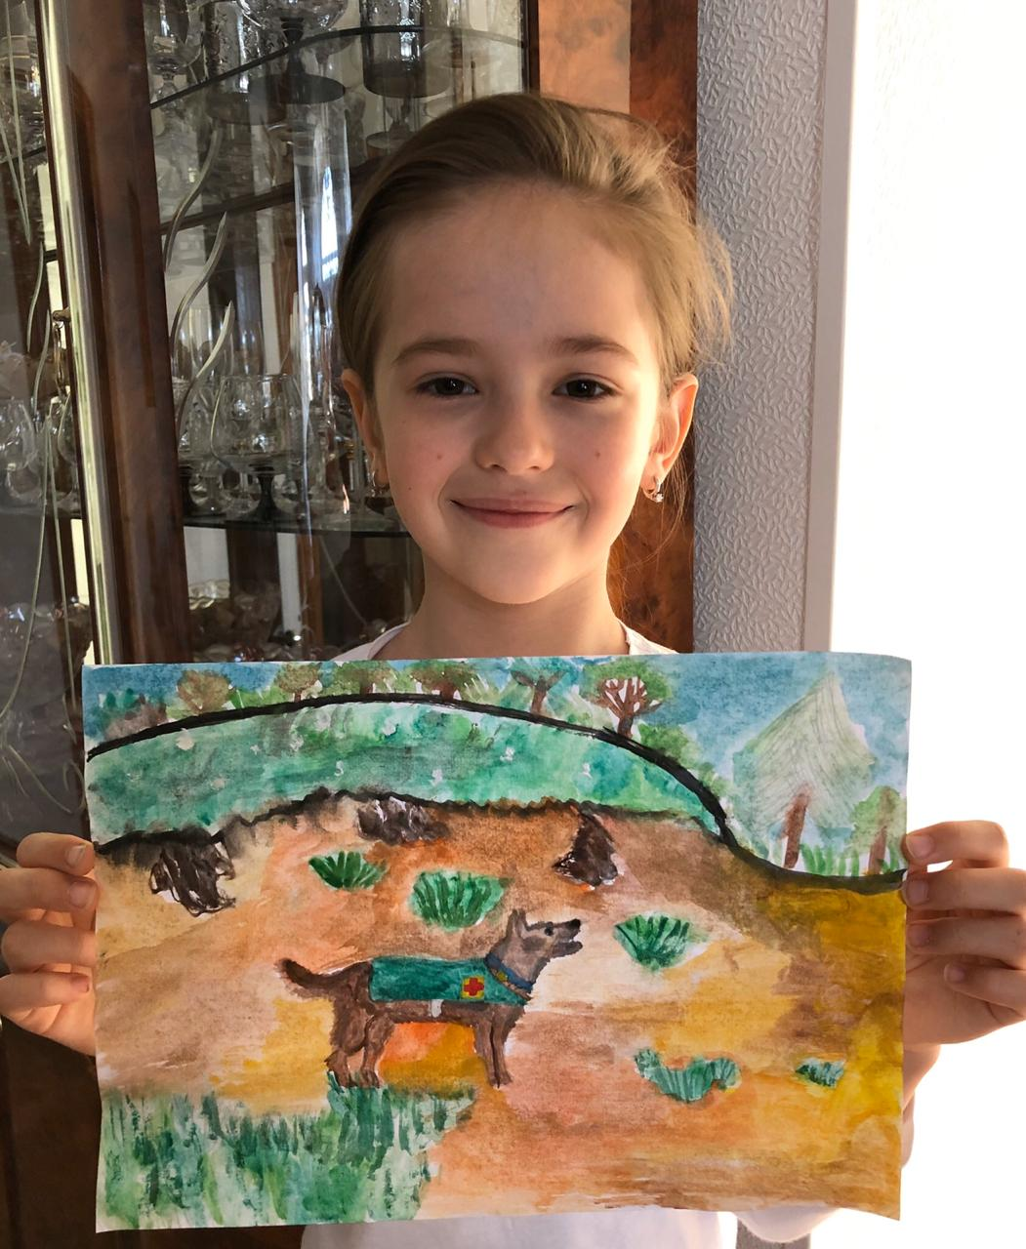
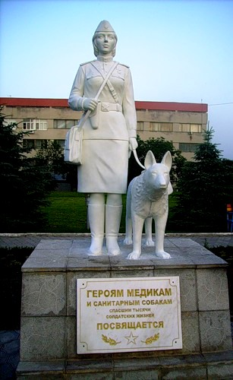
Москаленко Амелия
Памятник собакам - санитарам посвящен тем, кто под пулями вытаскивал раненых с поля боя во время Великой Отечественной войны и рисковал собой ради спасения воина. Памятник представляет собой белоснежную скульптуру военной медсестры, которая стоит в форме в полный рост. По один бок у девушки – сумка со всем необходимым, по другой бок рядом с ней стоит пес, верный друг и помощник в трудную минуту. Собаки помогали медсестрам тащить тяжелый груз, когда их сил на это не хватало. Внизу памятника находится табличка с надписью «Героям-медикам и санитарным собакам, спасшим тысячи солдатских жизней, посвящается».

Slide 8
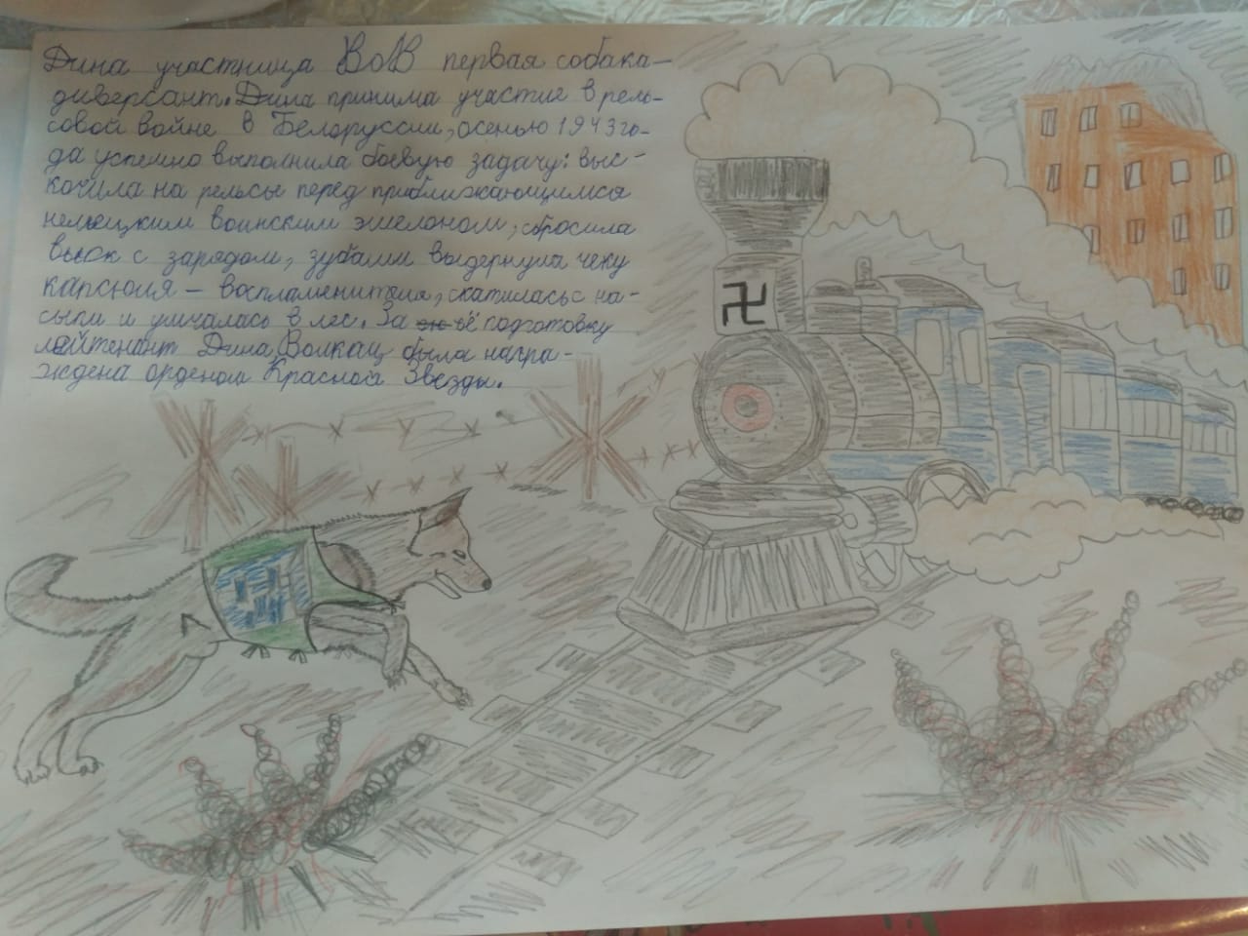
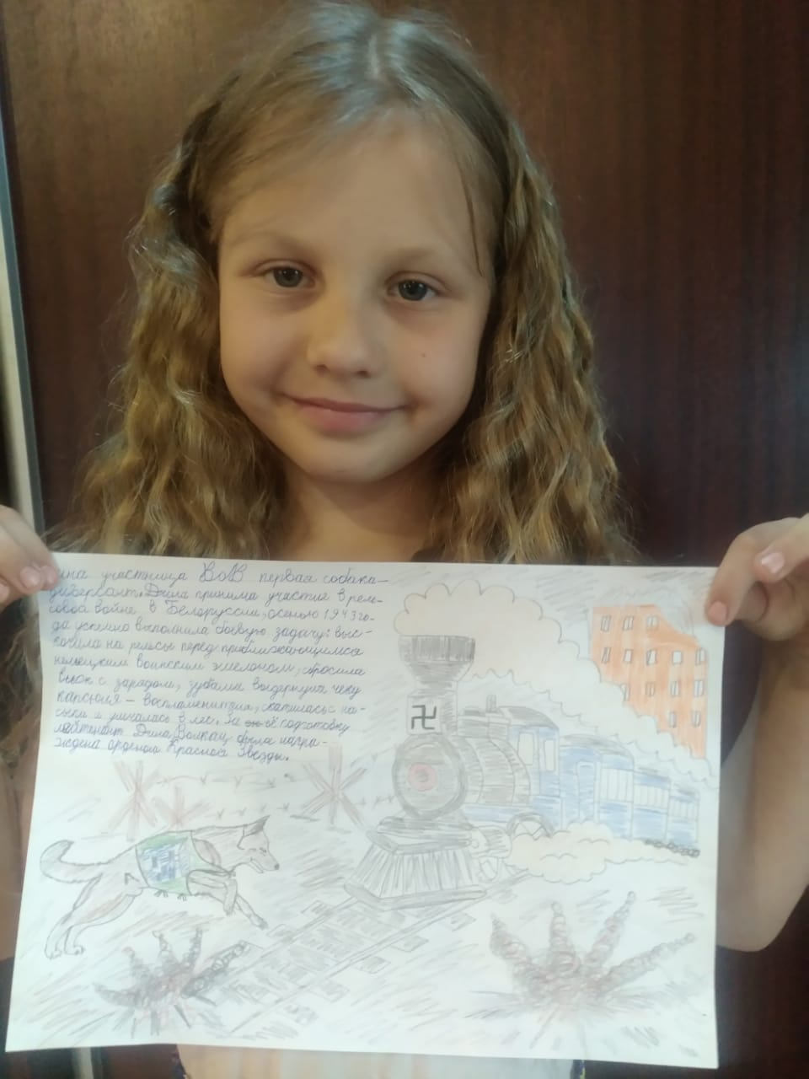
- собаки – истребители танков. Не самая приятная собачья профессия, появившаяся в период войны. Этих собак готовили к одному-единственному заданию в их жизни – подрыву вражеских танков, поездов.
Гавак Настя

Slide 9
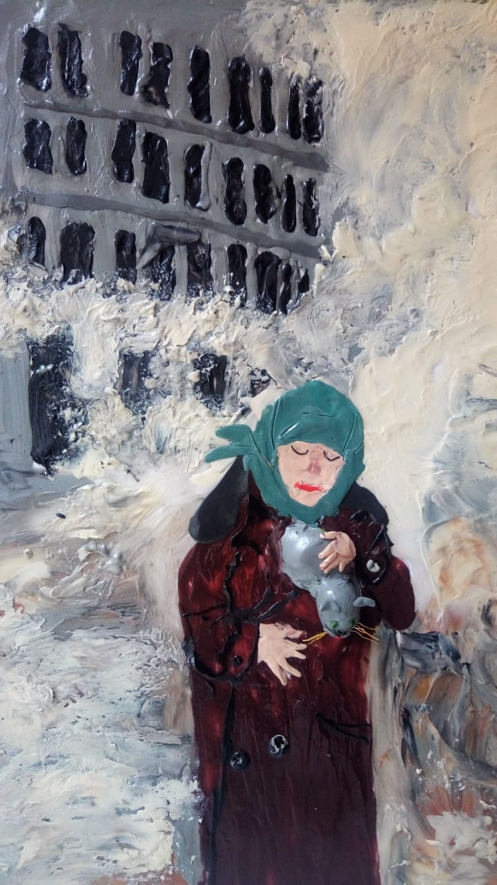
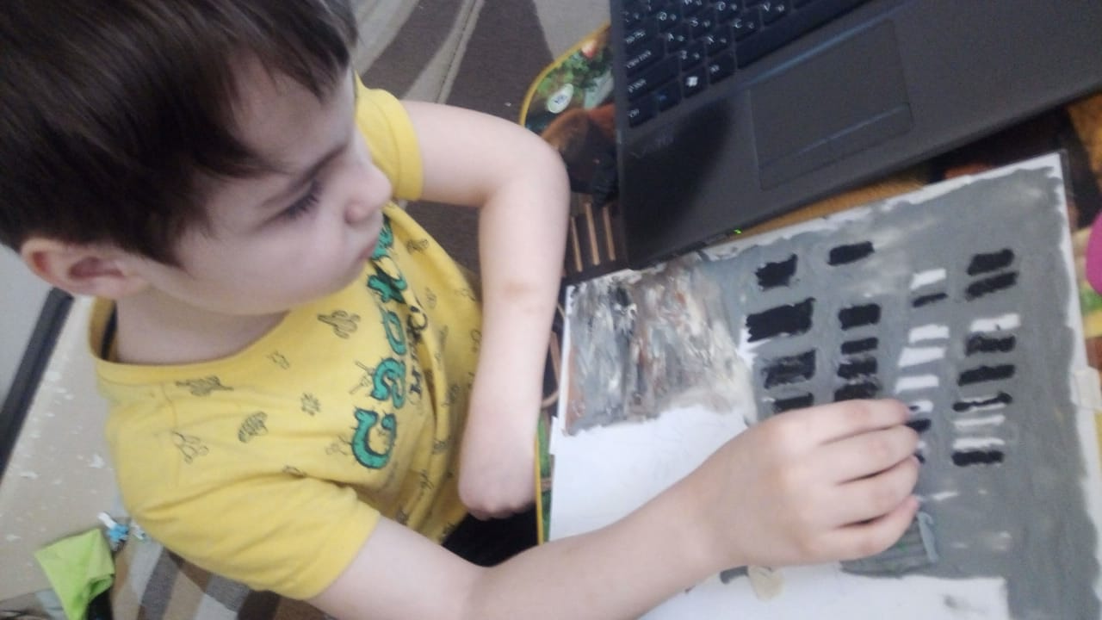
Кошки - участники Великой Отечественной войны
Басов Владик
В Ленинграде кошек практически не осталось, крысы атаковали и без того скудные запасы продуктов. В Ленинград привезли четыре вагона дымчатых кошек. Эшелон с «мяукающей дивизией», как прозвали питерцы этих кошек, надежно охранялся. Кошки стали очищать город от грызунов. К моменту прорыва блокады, практически все подвалы были освобождены от крыс.

Slide 10
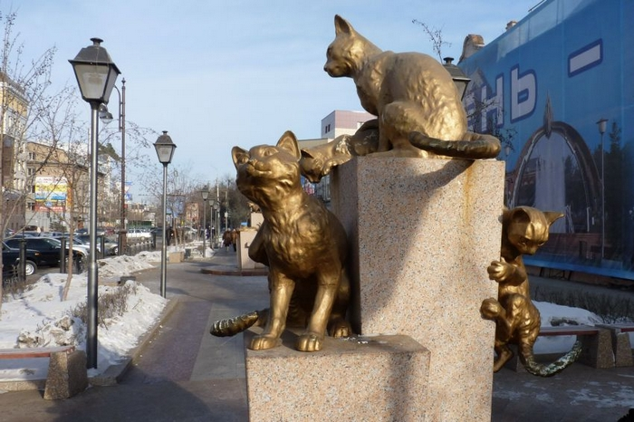
Памятник кошкам в Тюмени
Мурок и Барсиков набирали в Сибири специально для защиты бесценных хранилищ Эрмитажа и других ленинградских дворцов и музеев. Зимой 1944 года милиция начала сбор кошек в Тюмени. В общей сложности из Сибири было вывезено около 5000 животных. Так сибирские кошки спасли Эрмитаж и основали новую популяцию ленинградских кошек.

Slide 11
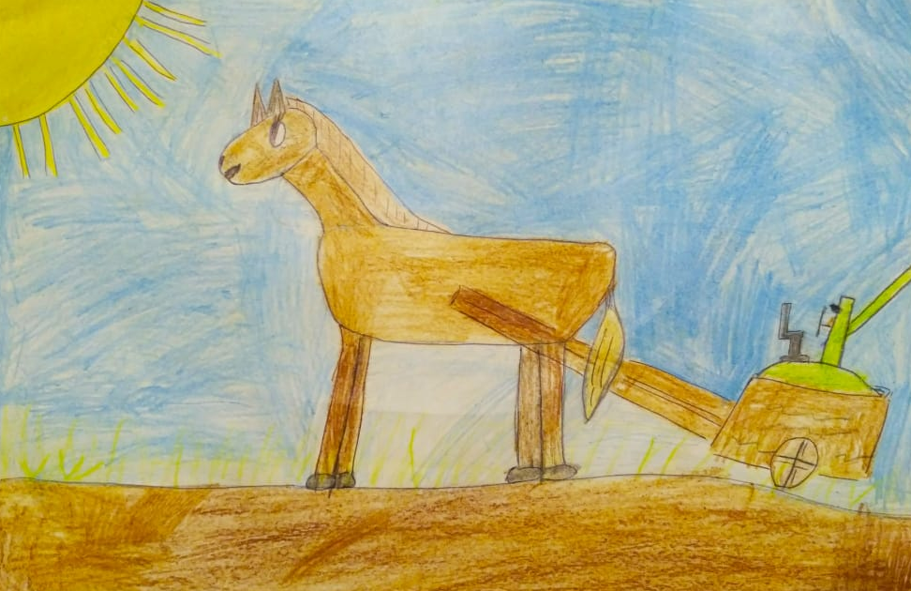
Найпак Тимофей
Лошади
В годы войны лошадей применяли, в основном, как транспортную силу, особенно в артиллерии. Именно упряжки в шесть лошадей всю войну без всяких жалоб и капризов тянули орудия, меняя огневые позиции батареи.

Slide 12
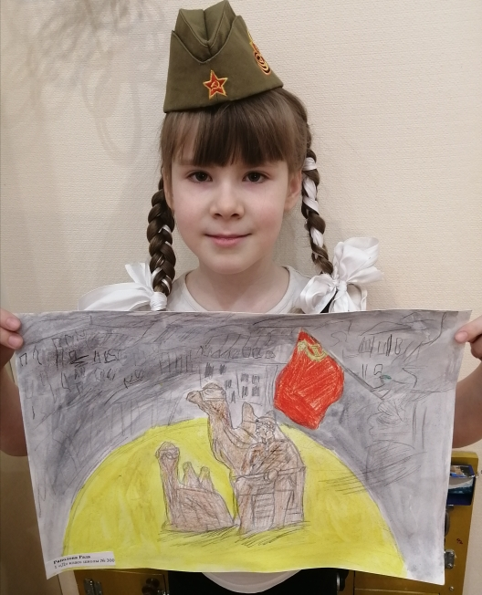
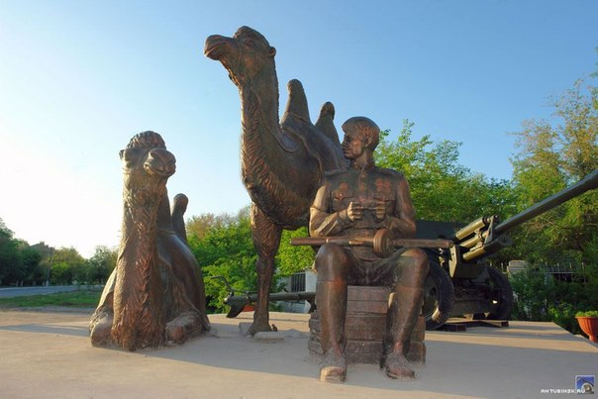
Верблюды
Ряполова Рада
В городе Ахтубинске Астраханской области открыли памятник верблюдам Маше и Мише, дошедшим до Берлина в артиллерийской упряжке. Скульптурная композиция: на снарядном ящике сидит уставший от долгой войны командир орудия, около него лежит Маша, склонившая свою голову на солдатское плечо, позади них стоит огромный Миша. Памятник называется в точности со словами, которые написали артиллеристы на стене поверженного рейхстага - "Мы победили! От Баскунчака до Берлина!".

Slide 13
В 902-м стрелковом полку 248 дивизии 9-го стрелкового корпуса в качестве тягловой силы для орудий использовались около 20 верблюдов. Любимцами полка была пара Маша и Миша из артиллерийского расчета сержанта Григория Нестерова. Верблюды были "призваны" на фронт в 1942 году из поселка Нижний Баскунчак Астраханской области. Маша и Миша были живыми талисманами бойцов-артиллеристов, весь расчет этого орудия без потерь дошёл с боями от Волги до Шпрее. В мае 1945 года артиллеристы вели огневое прикрытие солдат, водрузивших Знамя Победы над рейхстагом. Маша и Миша при этом заботливо были отведены в безопасное место.

Slide 14
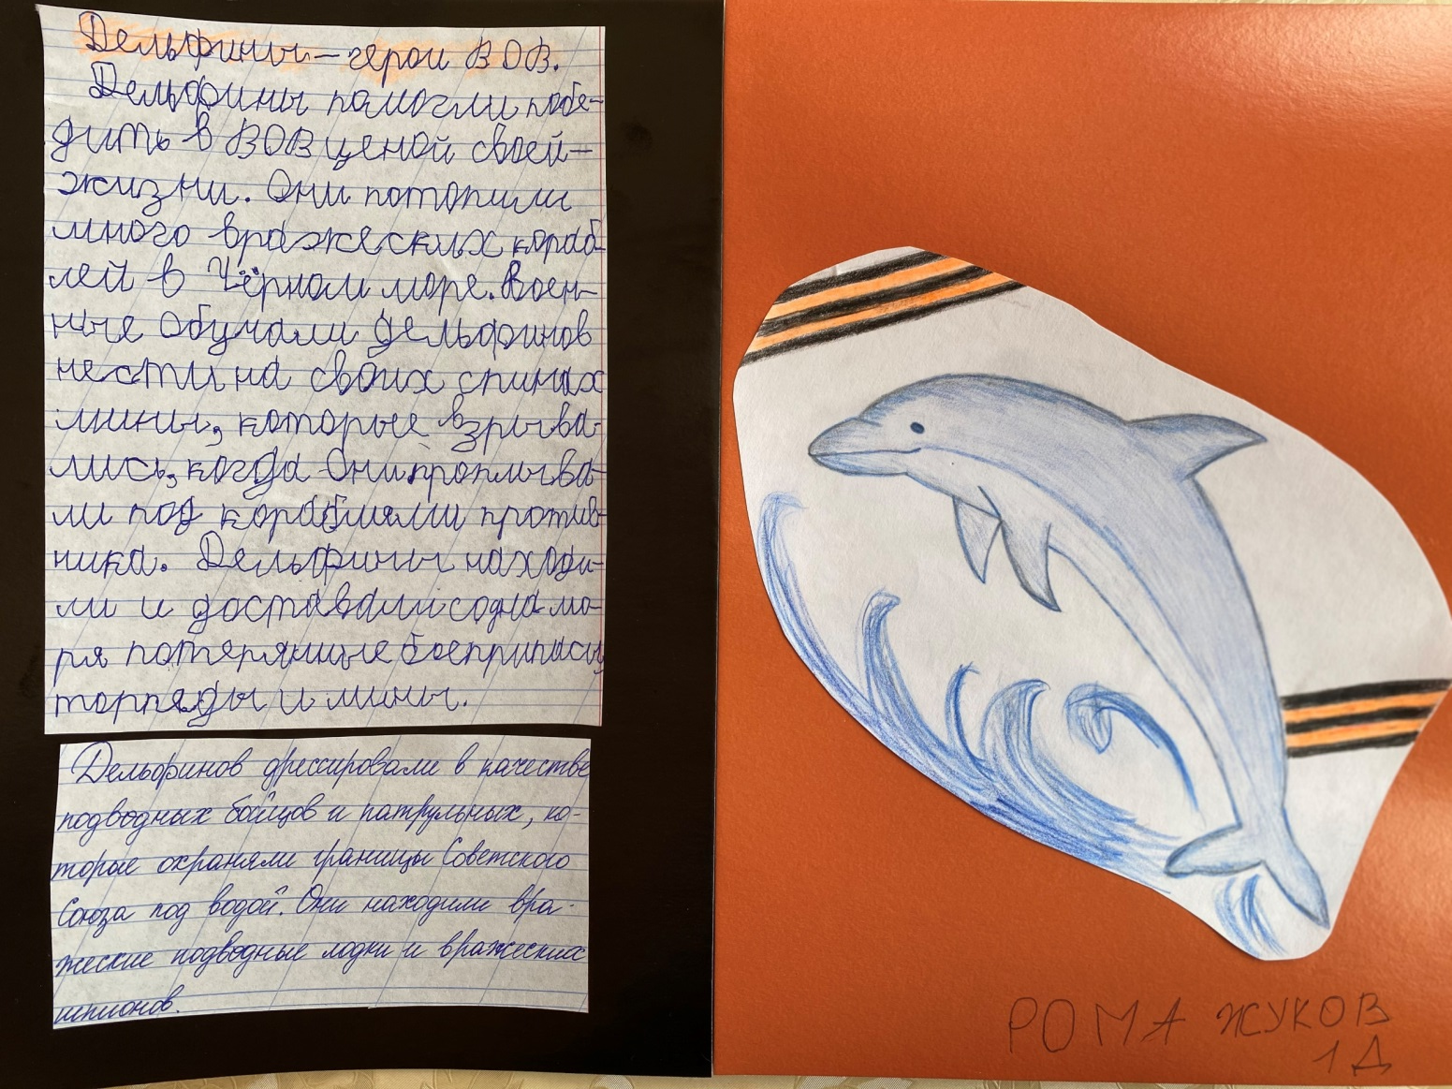
Дельфины и тюлени
Во время Великой Отечественной войны советские военные использовали уникальное оружие против немецких кораблей, которые наступали на Советский Союз со стороны Черного моря. Этим оружием были… черно-морские дельфины! Специально обученные животные несли на своих спинах мины, которые взрывались, когда они подплывали к кораблям противника. Таким образом, было потоплено очень много вражеских судов.
Жуков Роман

Slide 15
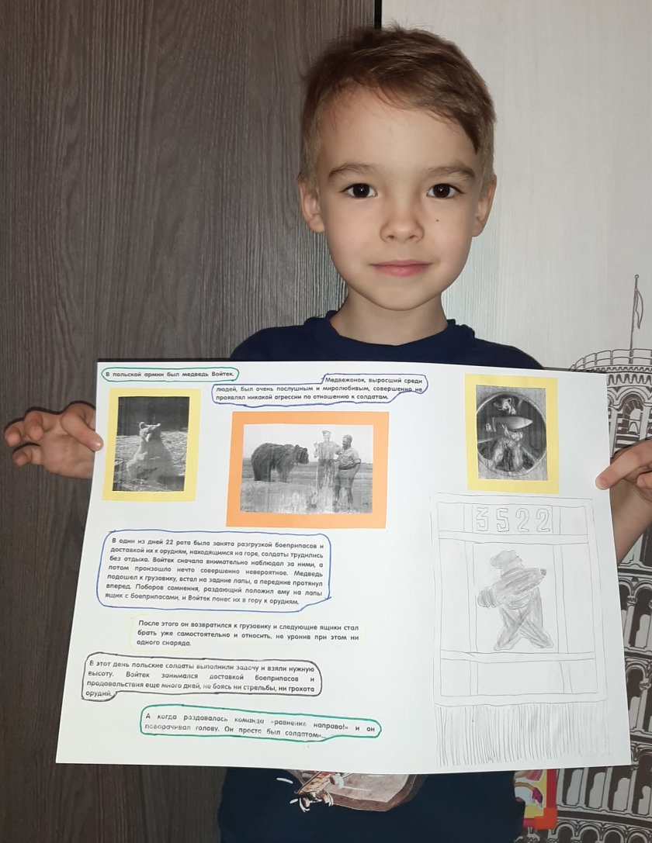
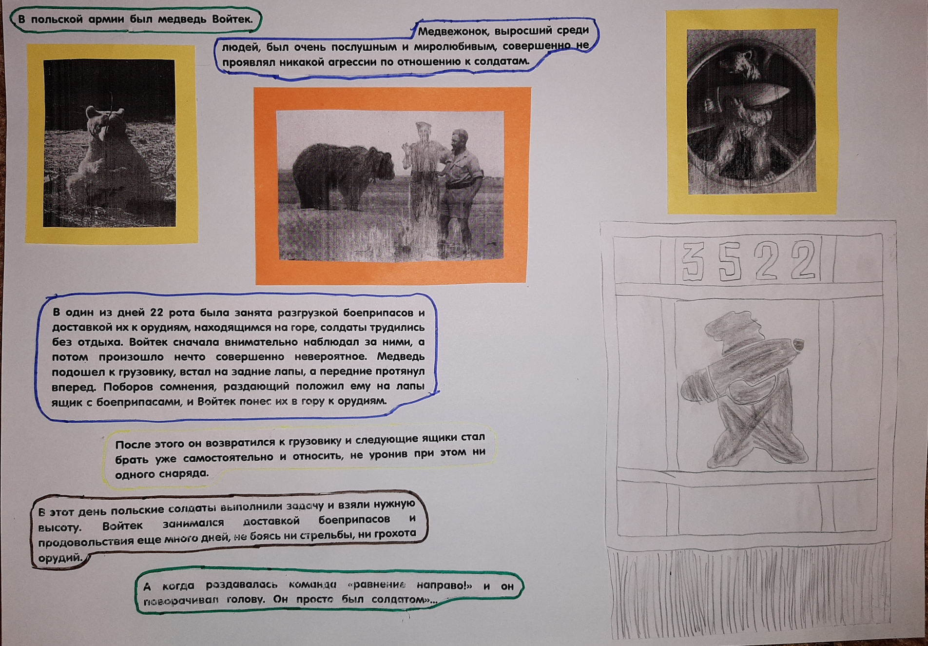
Медведь
Ломоносов Михаил

Slide 16
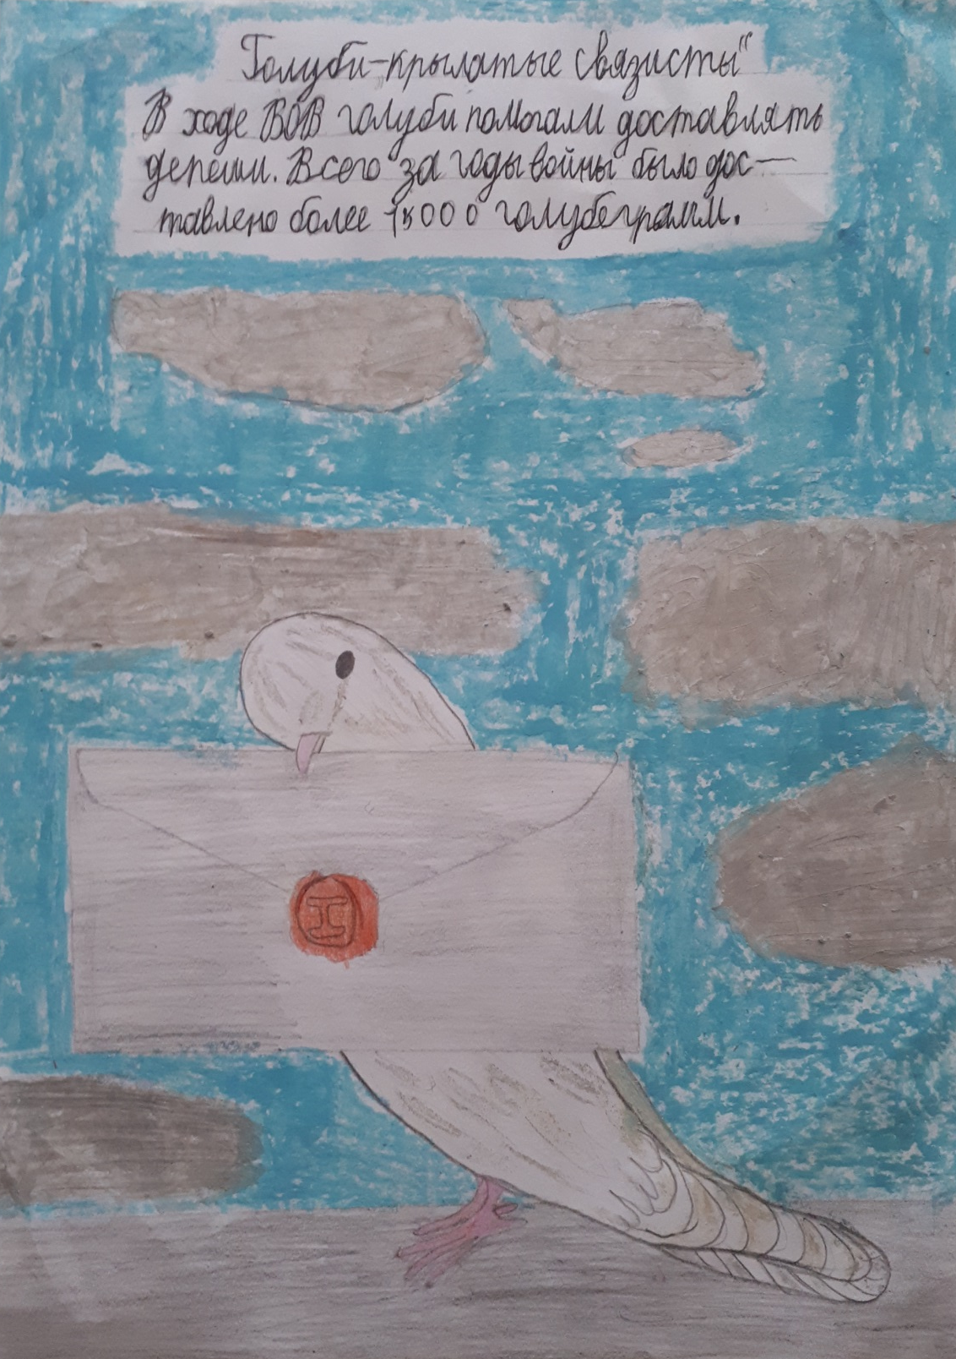
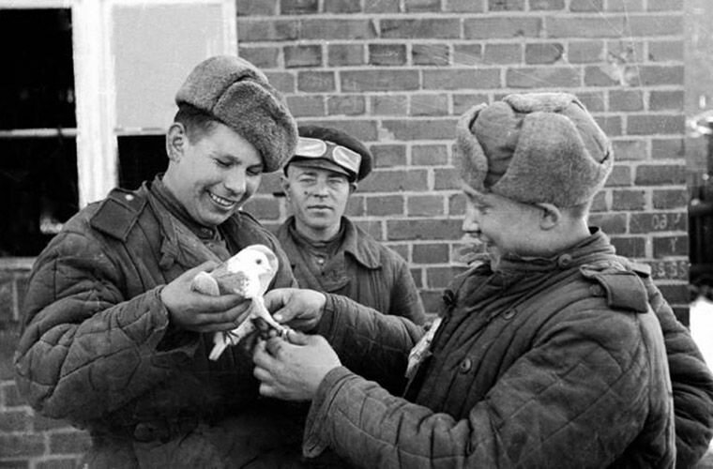
Почтовые голуби
Опыт применения почтовых голубей в Великой Отечественной войне убедительно доказал, что во многих случаях крылатые курьеры успешно заменяли самые совершенные технические средства связи, а в отдельных случаях были единственным средством передачи информации с переднего края. В ситуации, когда в результате огневого воздействия противника кабельная, проволочная и радиосвязь выходили из строя, голуби работали безотказно.
Ташкаева София

Slide 17
В результате исследовательской работы мы выявили, какие животные участвовали в ВОВ, что они внесли огромный вклад в победу наших войск в ходе Великой отечественной войны. Поделились с этой информацией с учащимися нашей школы. Мы надеемся, что наша исследовательская работа позволит и взрослым, и детям по-другому взглянуть на братьев наших меньших, осознать свою ответственность за них, поможет всем с еще большим уважением относиться к нашим верным четвероногим помощникам

